Slide 1
经济基础知识
2021年
陈老师

Slide 2
二、市场供给

Slide 3

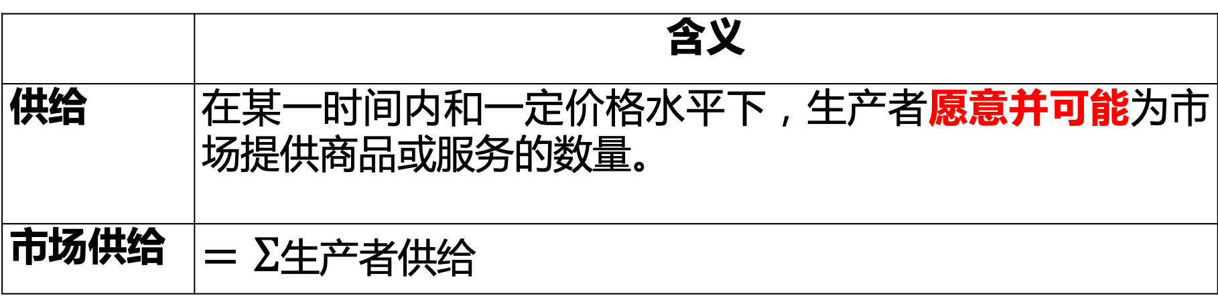
1
市场供给
2
供给的含义和影响因素
 | 含义
供给 | 在某一时间内和一定价格水平下，生产者愿意并可能为市场提供商品或服务的数量。
市场供给 | $=Σ$生产者供给

Slide 4
1
市场供给
2
供给的含义和影响因素
2、影响供给的主要因素
（1）产品价格。其他条件不变，某种产品自身的价格和其供给的变动成正方向变化。
（2）生产成本。其他条件不变，某种产品自身的成本和其供给的变动成反方向变化。
（3）生产技术。技术水平在一定程度上决定着生产成本并进而影响供给。
（4）预期。生产者或销售者的价格预期往往会引起供给的变化。
（5）相关产品的价格。
（6）其他因素。包括生产要素的价格以及国家政策等。

Slide 5
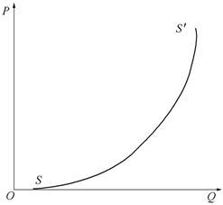
1
市场供给
2
供给规律和供给曲线
供给规律：一般情况下，供给与价格之间呈同方向变化关系。价格与供给之间的这种呈同向变化的关系，就叫供给规律。
供给曲线：用横轴表示供给量，纵轴表示价格，
我们把供给和价格之间的关系用曲线表示出来，
这条曲线被称为供给曲线。供给曲线从左下方
向右上方倾斜 。

Slide 6
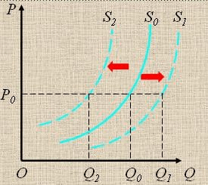
1
市场供给
2
非价格因素变化导致的供给曲线移动
（1）其他条件不变，生产成本上升
（2）其他条件不变，厂商预期商品价格将要下降。

Slide 7
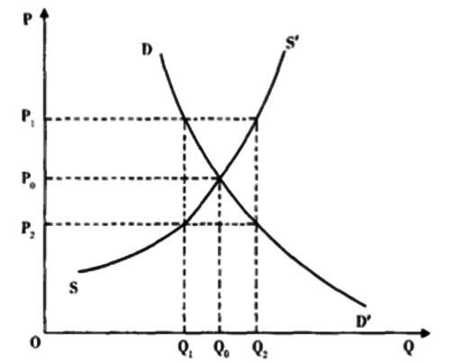
1
均衡价格
3
(一)均衡价格的形成和变动
1、均衡价格 及其形成
均衡价格 ：供给量和需求量相等时的价格，与均衡价格相对应的供求数量称为均衡数量 。
2、均衡价格的变动
（1）导致供给曲线发生移动的因素发生变化
（2）导致需求曲线发生移动的因素发生变化
（3）导致供给、需求曲线同时发生移动的因素发生
变化

Slide 8
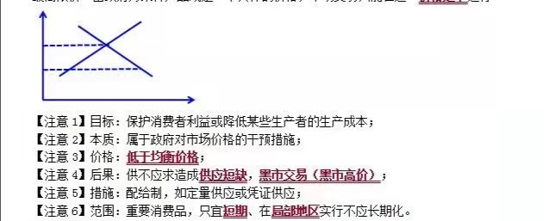
1
均衡价格
3
(二)均衡价格模型的运用
1、最高限价分析
最高限价：由政府为某种产品规定一个具体的价格，市场交易只能在这一价格
之下进行。

Slide 9
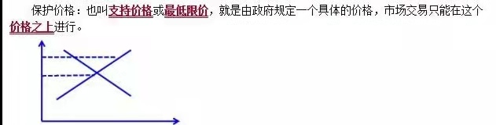
1
均衡价格
3
2、保护价格分析
【注意1】目标：保护生产者的利益;
【注意2】本质：属于政府对市场价格的干预措施;
【注意3】价格：高于均衡价格 ;
【注意4】后果：供过于求、造成生产过剩 ，黑市交易（变相降价） ;
【注意5】措施：政府应收购过剩产品予以储备;
【注意6】范围：适用于粮食等少数农产品 。

Slide 10
1
弹性
4
(一)需求价格弹性
1、定义：需求量对价格变动的反应程度。
2、需求价格弹性系数：需求量变动百分比与价格变动百分比的比率。
(1)E d ＝（△Q/Q）/（△P/P）
(2)需求弹性系数总是负数，我们通常把负号略去，采用其绝对值。
(3)计算公式：
点弹性 Ed=(△Q/Q)/(△P/P)
=(△Q/△P)×(P/Q) 价格和需求量变动较小

Slide 11
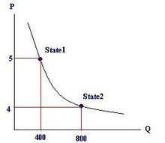
1
弹性
4
弧弹性 Ed=(△Q/(Q0+Q1)/2)÷(△P/(P0+P1)/2) 价格和需求量变动较大

Slide 12
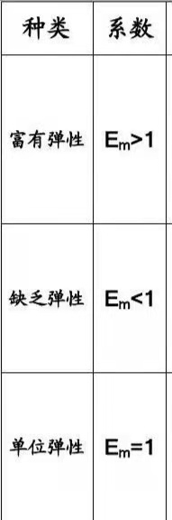
1
弹性
4
练习题：爆米花价格从5元涨到7元，销售量从40桶降到35桶，计算爆米花的需求价格弹性(用弧弹性计算公式)。
3、类型：

Slide 13
致谢
第二次课内容结束

